Slide 1
ЛИКОВНА КУЛТУРА

Slide 2
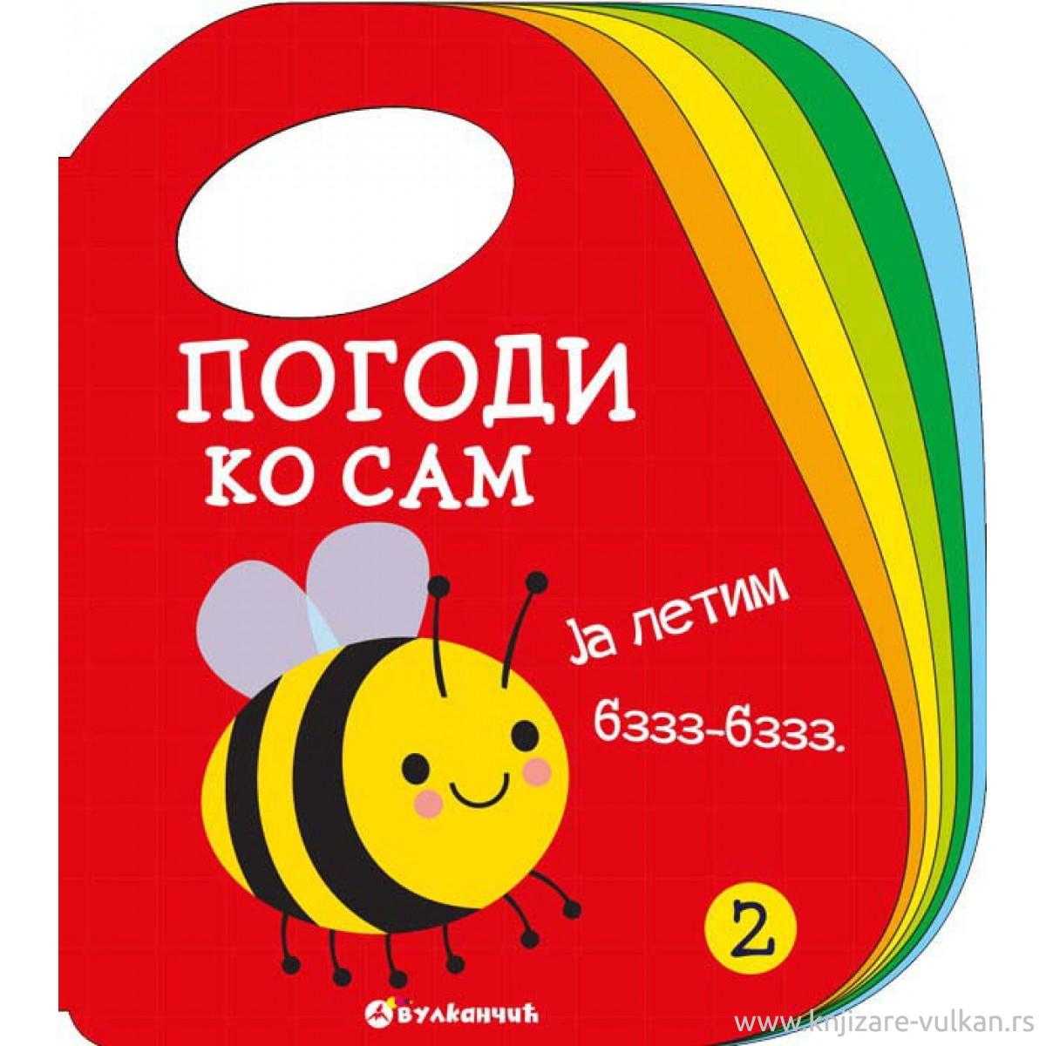
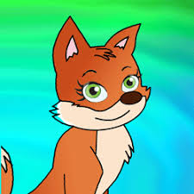
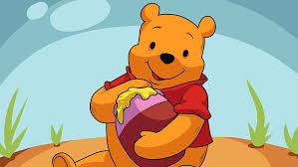
Ја сам дјецо шумска кума,
хитрих ногу, бистра ума.
Кабаница моја риђа,
свакоме се ловцу свиђа.
Шап, шап, шапоња
зуб, зуб, зубоња,
трб, трб, трбоња,
брунд, брунд, брундоња.
Иде шумом, њуши, гледа,
има ли негдје меда.

Slide 3
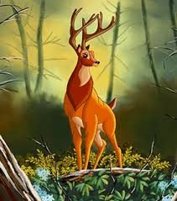
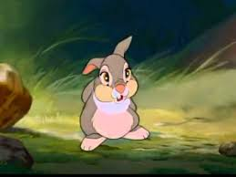
Има
снажно витко тијело
рогови му красе чело.
У шуми је њему дом,
он је ондје свој на свом.
Нит је риба,
нит је птица.
Мрква му је посластица.
Има крзно меко,
а зову га...

Slide 4
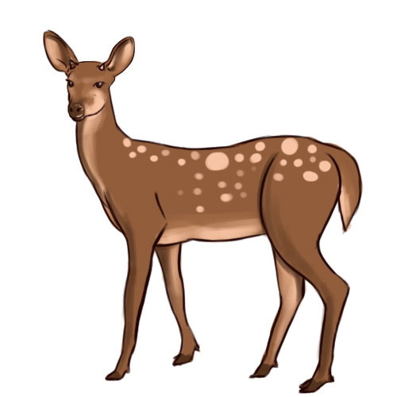
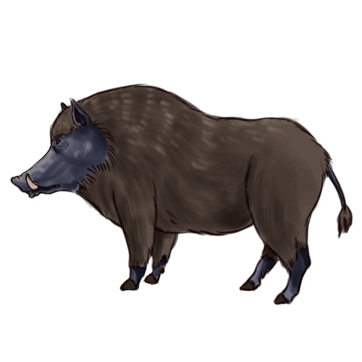
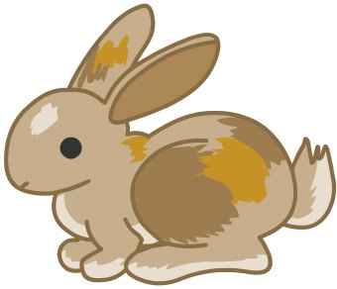
ОДРЕЂЕНИ ПРЕДМЕТ КАО ПОДСТИЦАЈ ЗА РАД: Ријеч, забиљешка, музичка вињета Мотив: „Тутњава животиња“

Slide 5
Забиљешка / Забиљежити – записати нешто ради подсјећања
Музичка вињета – музичка наљепница,
украс, који може да буде на корицама
књиге, на писму...
Тутањ / Тутњава – одјек корака, тутњање
То је снажан и дуготрајан звук који се разлијеже од
грмљавине, експлозије, трке крда животиња...

Slide 6
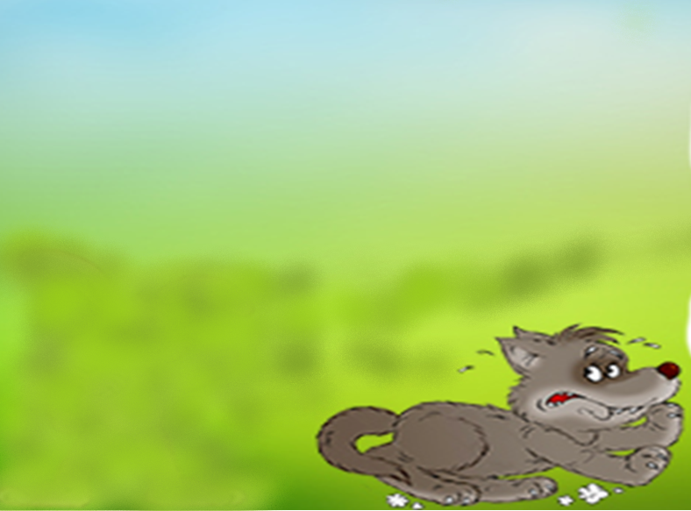
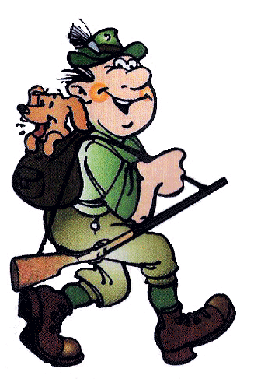
TУТЊАВА
Чим страшни ловац шумом крочи
и разгорачи своје велике очи
све шумске животиње постану брзе
иако тог ловца не мрзе.
Да би спасиле сопствену главу
журно трче кроз високу траву
и при том свом журном трку
производе страшно велику буку.
То није нека кукњава,
него је права тутњава!

Slide 7
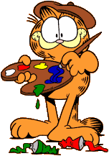
ЗАДАТАК ЗА САМОСТАЛАН РАД Нацртајте како ви замишљате тутњаву животиња. Ваше животиње могу да буду праве или измишљене. Радови ће зависити од ваше маште. Ваша машта може свашта!

